Slide 1
《由“剑” 说开去》
——金属性质的复习

Slide 2
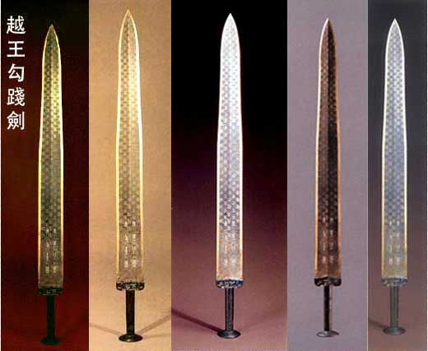
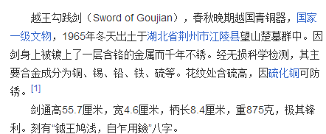
关于越王勾践剑你想得到什么信息？
讨论与交流
资料卡

Slide 3
古人如何得到铜的呢？
思考与交流
湿法炼铜
曾青得铁则化为铜
CuSO₄+Fe=FeSO₄+Cu
资料卡
金属冶炼技术最早起源于我国。考古发现，300多年前我国古代民间工匠们就掌握了较成熟的“火法炼铜”技术。“火法炼铜”是在加热条件下，用一氧化碳与氧化铜发生反应，从而将铜还原出来。

Slide 4
回顾与思考
A：CO + CuO = Cu + CO₂
△
涉及的化学反应方程式
B：Ca(OH)₂ + CO₂ = CaCO₃↓+ H₂O
C：2CO + O₂ = 2CO₂
点燃
黑色粉末变红，B处澄清石灰水变浑浊，C处尾气燃烧产生蓝色火焰。
涉及的化学反应现象
反应注意事项
CO：早出晚归； A处酒精灯：迟到早退

Slide 5
拓展与延申
你能不能将CO还原氧化铜的实验装置稍作改进，一方面能避免CO对环境的污染，另一方面能充分利用能源。

Slide 6
讨论与交流
越王勾践剑为什么千年不腐？
资料卡

Slide 7
讨论与交流
越王勾践剑为什么千年不腐？
资料卡
不腐的原因
防锈的原理
含铅量低
隔绝氧气
墓葬环境好
出土带着剑鞘
改变金属结构
有致密的保护层

Slide 8
讨论与交流
越王勾践剑为什么2500年后会生锈？
资料卡

Slide 9
讨论与交流
为什么与越王勾践剑同一时期出土的青铜剑会生锈？

Slide 10
沙场点兵
铜锈的主要成分是碱式碳酸铜，为了验证铜生锈的条件，某校化学兴趣小组的成员进行了如下的实验．一个月后，才发现甲中的铜丝慢慢生锈，且水面处的铜丝生锈较为严重，而乙、丙、丁中的铜丝基本无变化。 （1）铜生锈所需要的条件实际上是铜与 相互作用发生化学反应的结果．请用化学方程式表示 （2）铜与铁相比， 更易生锈，原因是
CO₂、H₂O、O₂
2Cu + O₂ + CO₂ + H₂O = Cu₂(OH)₂CO₃
铁
铁比铜活泼

Slide 11
回顾与思考
哪些方法可以除锈？
除锈
砂纸打磨
用稀盐酸
交流与思考
物理方法
化学方法
用稀盐酸除铁锈时有什么注意事项？
盐酸要适量，且除铁锈的时间不能太久，太久会发生副反应：
Fe + 2HCl = H₂↑ + FeCl₂

Slide 12
真情回顾
传统的青铜器修复工序一般有十多道，包括清洗、去锈、晾干、整形、开槽、焊接、做旧等。青铜器修复的第一项工作常常是洁除与除锈。青铜器长年埋藏在地下，接触到可溶盐类、水分等，逐渐形成腐蚀锈层。传统的机械除锈法采用的工具是锋钢刻刀、手术刀、钢针、小錾子等工具，效率较低，而在青铜器修复室，要把这些青铜器泡在纯净水中去除氯离子，也可以用牙科大夫的洁牙机去除铜锈，接上电源，洁牙机一边震动，一边喷水。
有的大型青铜器会泡上一年半载才能完成去掉。清洗的过程，可不是越干净越好，不能把表层锈蚀给去除干净露出本体的金黄色，那就“走光了”肯定不行。一般来说去除表面土垢、硬结物、膨胀疏松的腐蚀产物、可溶盐以及氯化物等即可。而表层致密均匀的无害锈蚀物和重要的有价值的痕迹一般是予以保留的，最终获得一个均匀美观的表面层。

Slide 13
真情回顾
1、机械法除锈：通过使用各种毛刷、雕刻刀、不锈钢医用手术器材等，由修复技术人员直接把暴露在青铜器表面的粉状锈和在青铜器上面掩盖的灰色的氧化物，细心地进行剔除。
2、电化还原法：这种方法是去除局部腐蚀物。但是该法不能通用于所有腐蚀青铜器的处理，因为它会使青铜器的矿化层全部去除，从而改变青铜器的珍贵历史面貌。
3、化学除锈法：主要是通过使用配置的化学剂（Na₂CO₃和NaHCO₃的混合溶液或碳酸铵等）来除去青铜器的锈迹。把带有有害锈的青铜器与大面积的化学剂接触之后，从而清除青铜器表面的有害锈。这是目前控制与遏止”青铜病”蔓延深入的最好、最安全的方法。

Slide 14
通过这节课，你学到了哪些知识？有什么收获？
交流总结
铸造
防护
剑
修护
心有坚定信念，必创造美好明天

